Slide 1


Slide 2
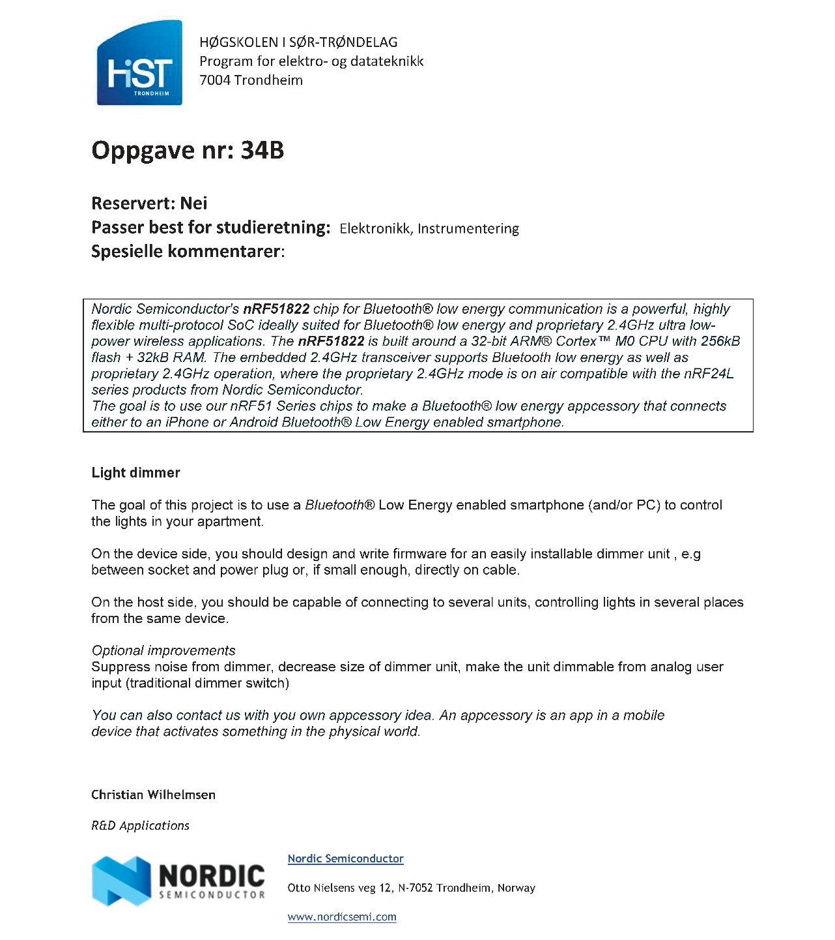

Slide 3
Problemstilling
Utvikle og realisere et trådløst lysstyringssystem basert på Bluetooth Smart, som skal fungere som en «appcessory» til Android-baserte enheter (versjon 4.3 og nyere).

Slide 4
Prosjektmål
Effektmål:
Demonstrere interoperabiliteten til Bluetooth Smart.
Demonstrere laveffektsegenskapene til Bluetooth Smart.
Demonstrere en praktisk anvendelse av Bluetooth Smart.
Resultatmål:
Lage et enkelt og fleksibelt lysstyringssystem.
Lage en oversiktlig mobilapplikasjon som skal kunne styre og overvåke lysstyringssystemet.
Lage firmware for tilgang til lysstyringssystemet.
Lage en demonstrasjonsenhet som oppfyller effektmålene.
Prosessmål:
Opparbeide erfaring innen profesjonell prosjektstyring og utførelse.
Opparbeide erfaring innen profesjonelt kundeforhold, gruppearbeid og problemløsning.
Opparbeide kunnskap om Bluetooth Smart.
Opparbeide kunnskap om komponenter og kretser brukt i forbindelse med styring og dimming av lys.
Opparbeide erfaring innen utvikling av firmware og appdesign.
Øke innsikten i hvilke ansvarsområder og arbeidsoppgaver en ingeniør er pålagt.

Slide 5
SYSTEMBESKRIVELSE

Slide 6
Modulbasert løsning; HW
KONTROLLMODUL
Modul som håndterer Bluetooth Smart-kommunikasjon og genererer styresignaler for tilkoblet modul (Binær eller Dimmermodul). Vi har benyttet nRF51 Dongle som substitutt for egenutviklet Kontrollmodul.
BINÆRMODUL
Modul som inneholder en «binær» lysstyringskrets (relé). Mottar styresignal fra ekstern modul og styrer lyset «binært», dvs. enten av eller på.
DIMMERMODUL
Modul som inneholder hardware for lysdimming. Mottar styresignal fra ekstern modul og justerer lysstyrken i forskjellige nivåer.
SWITCHMODUL / DIMMERSWITCH
Modul som inneholder trykknapper / rotary encoder. Genererer styresignaler for tilkoblet modul (Binær eller Dimmermodul). Kan samarbeide med eller erstatte en Kontrollmodul.

Slide 7
Modulbasert løsning; Produkt
VEGGPLUGG (BINÆR / DIMMER)
Består av et chassis som inneholder enten funksjonsenheten Kontrollmodul + Binærmodul eller Kontrollmodul + Dimmermodul. Laget for å bli koblet mellom lys og stikkontakt.
«KLASSISK» VEGGBRYTER
Består av funksjonsenheten Kontrollmodul + Binærmodul og en Switchmodul. Laget for å erstatte tradisjonelle mekaniske veggbrytere. Kan styres både trådløst gjennom Bluetooth Smart og fysisk via Switchmodulen.
Light out Power in
SEPARAT FJERNBRYTER
Består av en Kontrollmodul og en Switchmodul eller Dimmerswitch. Kan brukes til å kontrollere de andre produktene. Laget for å samarbeide med eller erstatte mobile kontrollenheter.

Slide 8
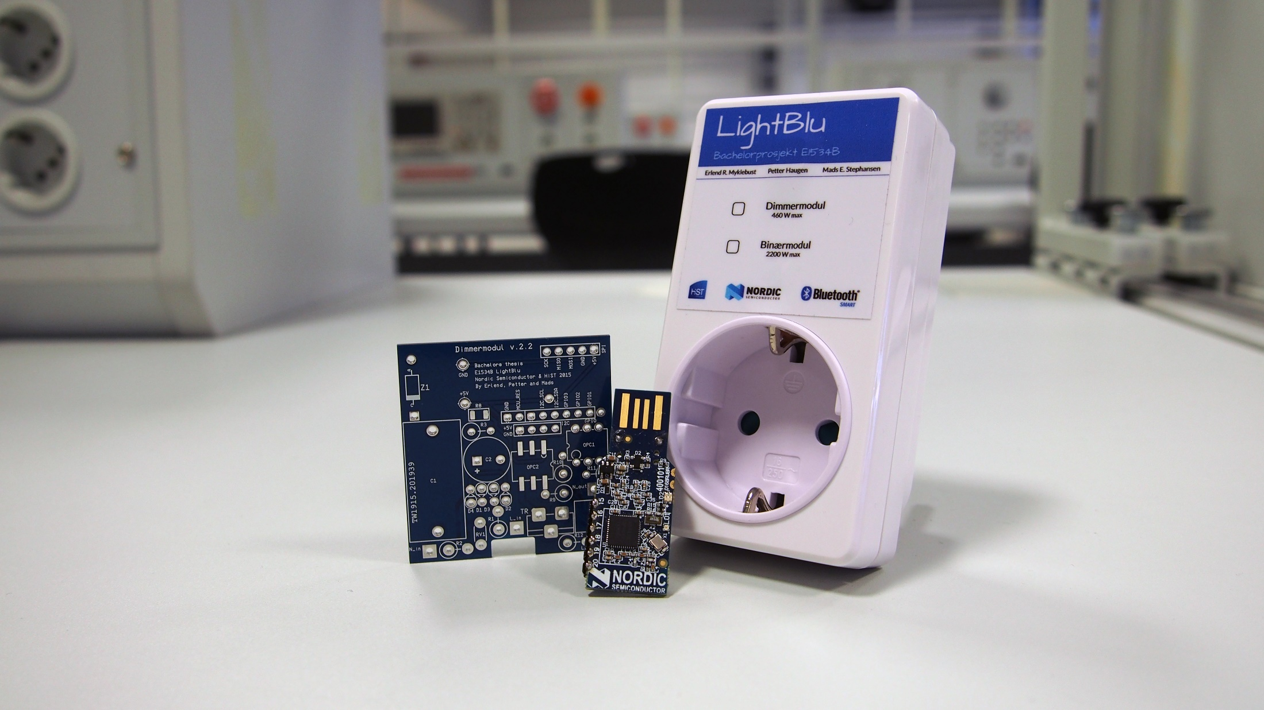

Slide 9
HARDWARE

Slide 10
Hardware
Oversikt over funksjonsblokkene i Binær- og Dimmermodul
Kontroll- og lyskrets
Kontroll- og lyskrets
PSU
PSU
Binærmodul
Dimmermodul

Slide 11
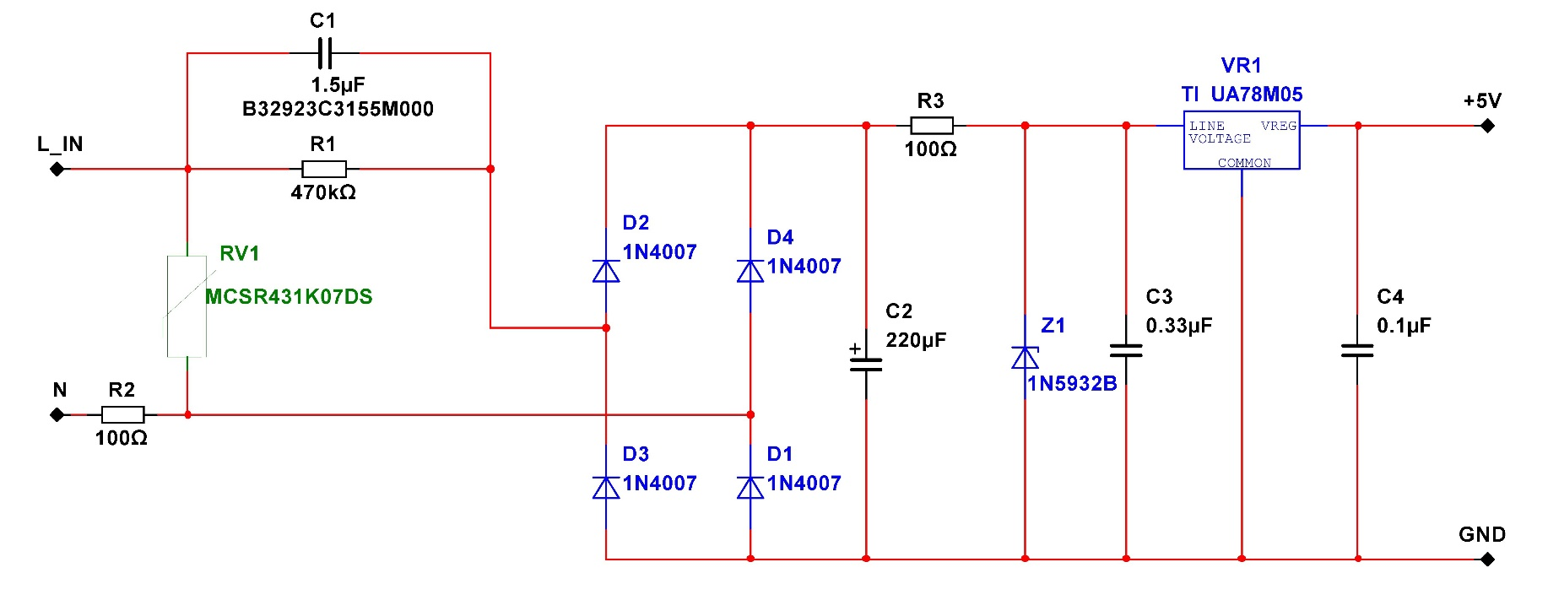
Kapasitiv strømforsyning
Skjemategning

Slide 12
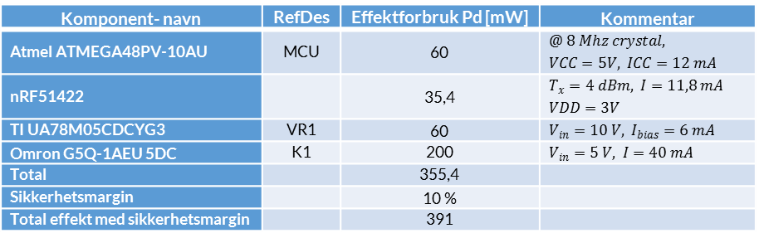
Kapasitiv strømforsyning
Effektberegning og estimering av filmkondensator C1
Komponent- navn | RefDes | Effektforbruk Pd [mW] | Kommentar
Atmel ATMEGA48PV-10AU | MCU | 60 | $@ 8 Mhz crystal,$ $VCC=5V, ICC=12 mA$
nRF51422 |  | 35,4 | $T_{x}=4 dBm, I=11,8 mA$ $VDD=3V$
TI UA78M05CDCYG3 | VR1 | 60 | $V_{in}=10 V, I_{bias}=6 mA$
Omron G5Q-1AEU 5DC | K1 | 200 | $V_{in}=5 V, I=40 mA$
Total |  | 355,4
Sikkerhetsmargin |  | 10 %
Total effekt med sikkerhetsmargin |  | 391
Effektberegning for Binærmodul
Komponent- navn | RefDes | Effektforbruk Pd [mW] | Kommentar
Atmel ATMEGA48PV-10AU | MCU | 60 | @ 8 Mhz crystal, VCC = %V, ICC = 12 mA
nRF51422 |  | 35,4 | Tx = 4 dBm , I = 11.8 mA, VDD = 3 V
TI UA78M05CDCYG3 | VR1 | 60 | V in = 10 V , Ibias = 6 mA
FS H11AA1M | OPC1 | 150 | Ic = 50 mA
FS MOC3023SR2M | OPC2 | 100 | Ic = 60 mA
Total |  | 405,4
Sikkerhetsmargin |  | 10 %
Total effekt med sikkerhetsmargin |  | 446
Effektberegning for Dimmermodul

Slide 13
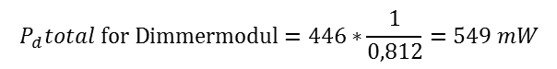
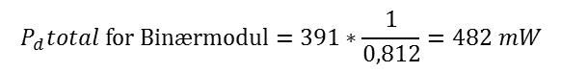

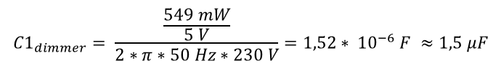
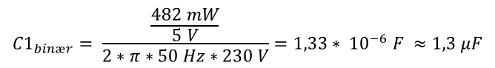
Kapasitiv strømforsyning
Effektberegning og estimering av filmkondensator C1
Vi antar en likeretterbro med effektivitet 81,2 %. For å kunne levere beregnet effekt på DC-siden av denne likeretterbroen, må filmkondensator C1 dimensjoneres til å levere følgende effekt:
$$P_{d}total for Binærmodul=391∗\frac{1}{0,812}=482 mW$$
$$P_{d}total for Dimmermodul=446∗\frac{1}{0,812}=549 mW$$
Vi kan dermed estimere en kapasitansverdi for C1:
$${C1}_{binær}= \frac{\frac{482 mW}{5 V}}{2∗π∗50 Hz∗230 V}=1,33∗ {10}^{−6} F ≈1,3 μF$$
$${C1}_{dimmer}= \frac{\frac{549 mW}{5 V}}{2∗π∗50 Hz∗230 V}=1,52∗ {10}^{−6} F ≈1,5 μF$$
$$Ergo: C1 velges til 1,5 μF$$

Slide 14
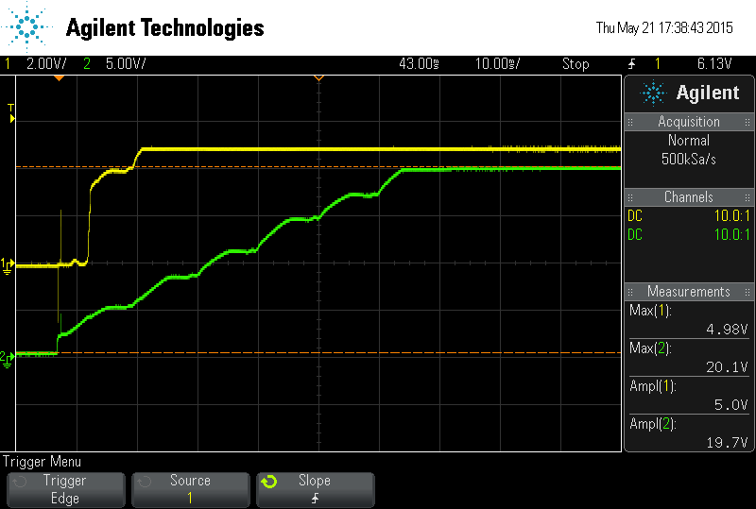
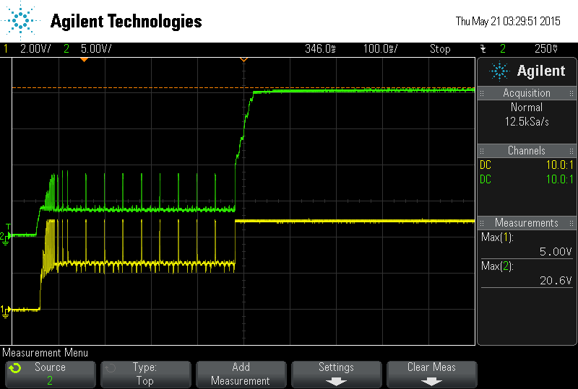
Kapasitiv strømforsyning
Måling: Reell transientspenning, Binærmodul med og uten Kontrollmodul (nRF51 Dongle)

Slide 15
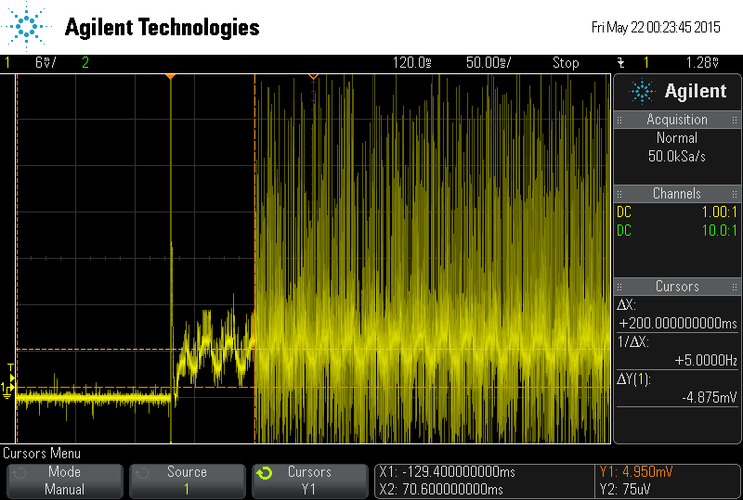
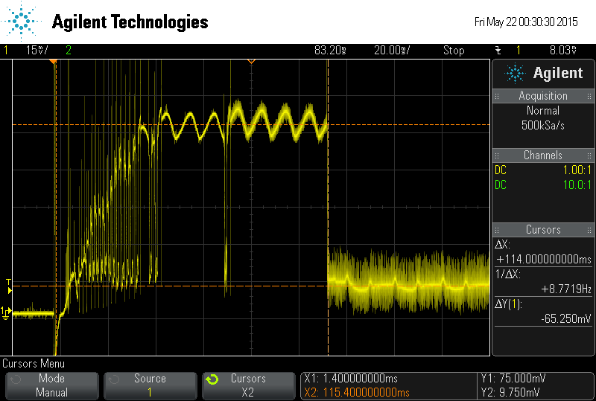
Kapasitiv strømforsyning
Måling: Reell transientstrøm, Binærmodul med og uten Kontrollmodul (nRF51 Dongle)

Slide 16
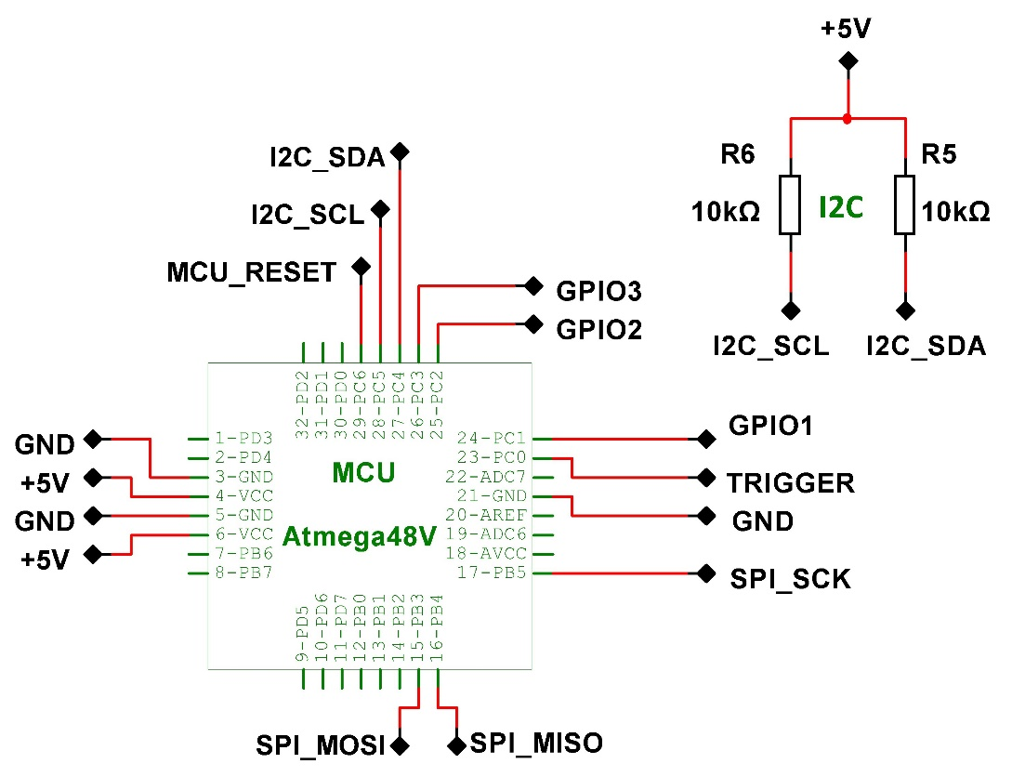
Kontrollkrets
Felles for både Binær og Dimmermodul

Slide 17
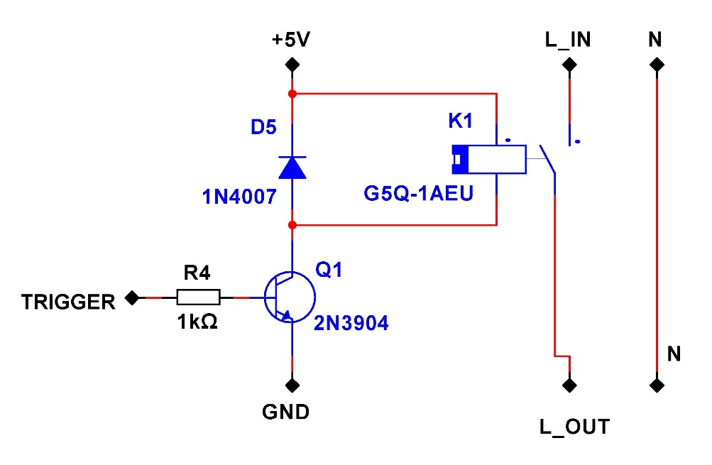
Binærmodul; Relékrets

Slide 18
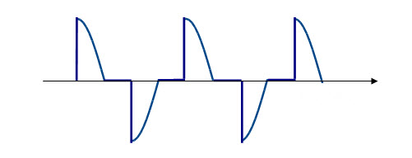
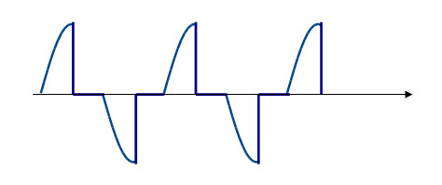
Lysdimming
Dimming «Leading edge»
Dimming «Trailing edge»

Slide 19
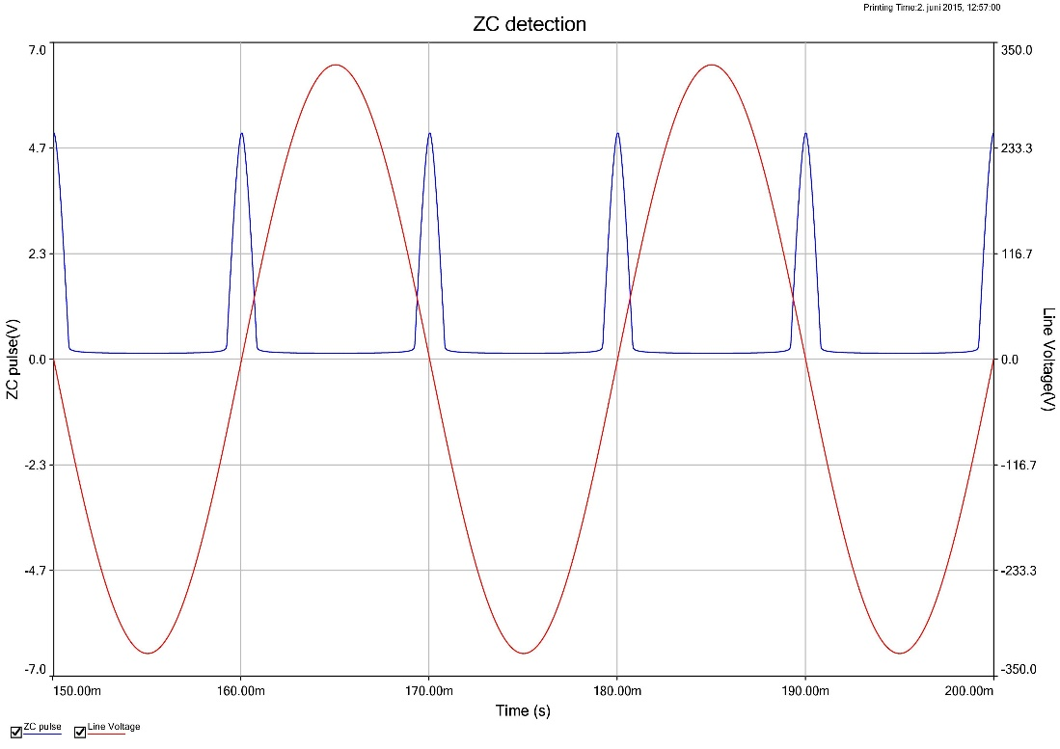
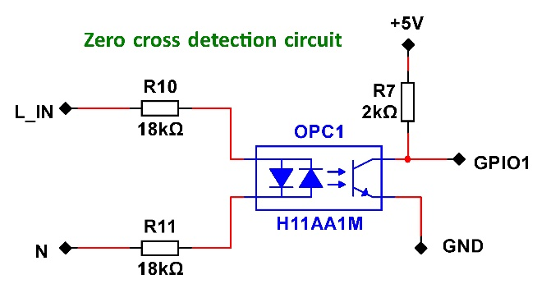
Dimmermodul; Zero Cross
Deteksjonskrets for nullkryssing av linjespenning
Simulering av Zero Cross deteksjonskrets

Slide 20
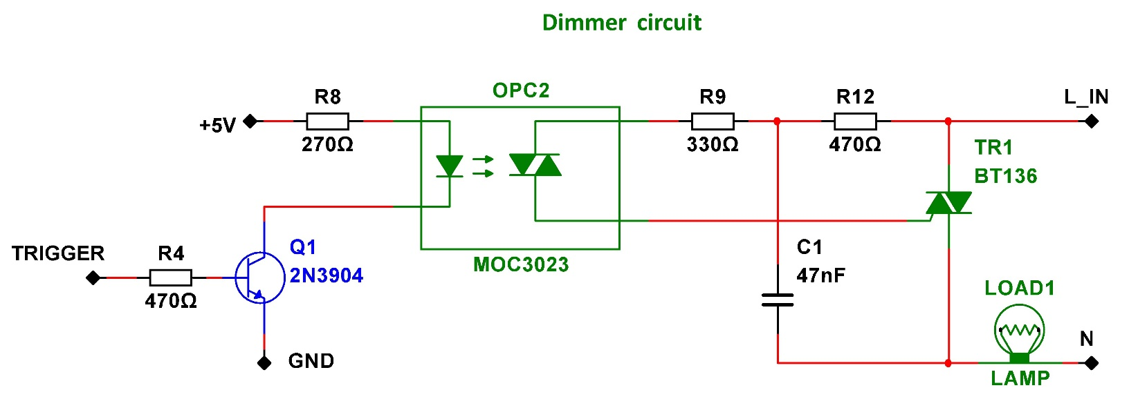
Dimmermodul; Dimmerkrets
Triac-basert dimmerkrets med optodiac.

Slide 21
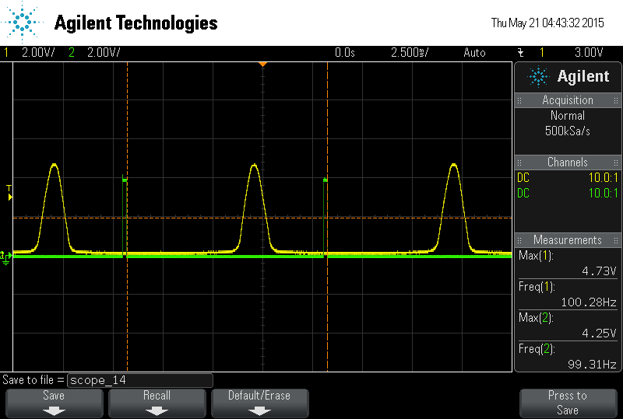
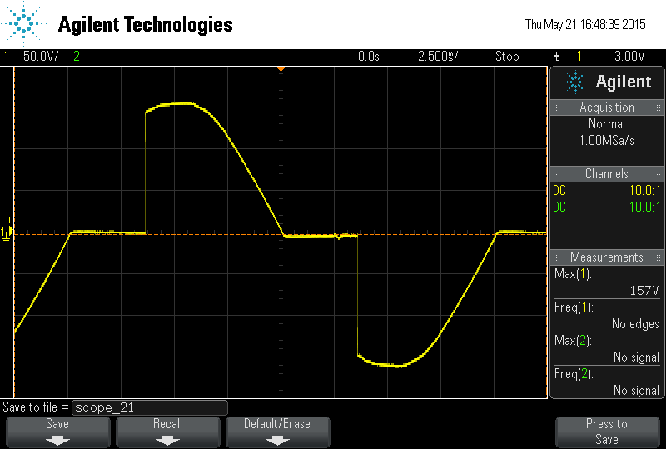
Dimmermodul; Eksempel
Eksempel som viser korrelasjon mellom Zero Cross, styrepuls og spenning over lampe ved en gitt tidsforsinkelse
Reell måling av Zero Cross og styrepuls
Resulterende spenningsbølge over lampe

Slide 22
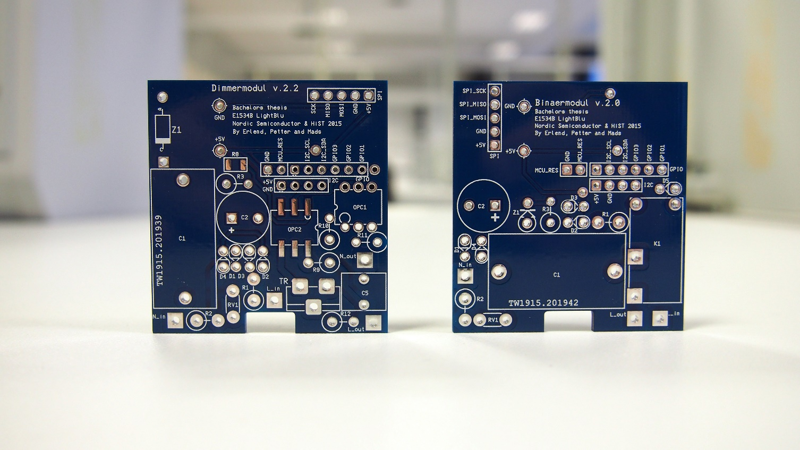
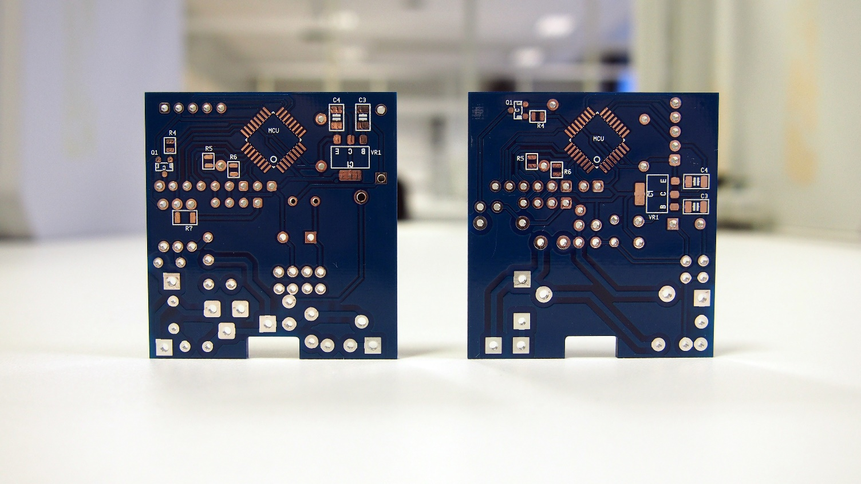

Slide 23
FIRMWARE

Slide 24
Kommunikasjonsflyt
Lyskommando | Lysstatus
0x05 | PÅ
0x07 | AV
Lyskommando | Lysstatus
0x0A | 0 %
0x0C | 20 %
0x0E | 40 %
0x10 | 60 %
0x12 | 80 %
0x14 | 100 %
Kommandoer for Binærmodul
Kommandoer for Dimmermodul
Binærmodul
/
Dimmermodul
APP
Bluetooth Smart
Kontrollmodul
TWI

Slide 25
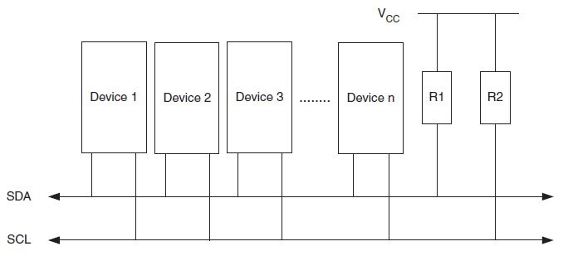
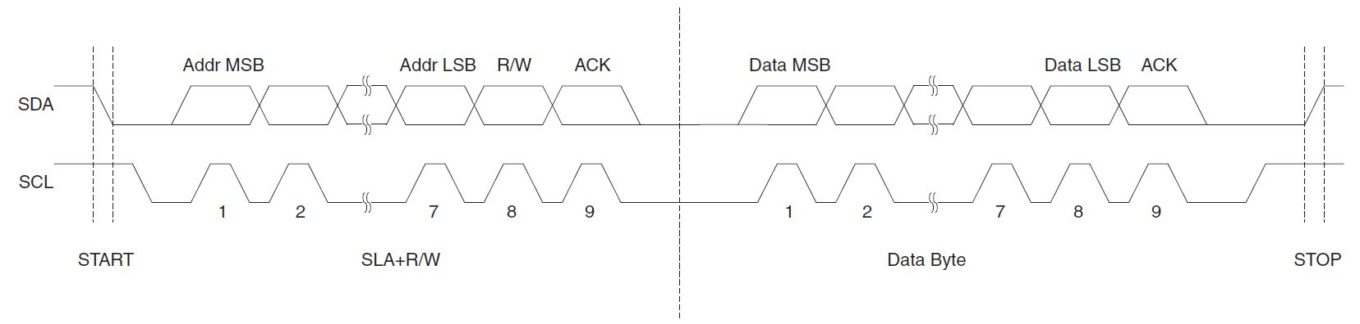
Two Wire Interface (TWI)
Slave Address (SLA) : 7 bit
SLA+R = SLA + høy R/W-bit
SLA+W = SLA + lav R/W-bit
Høy R/W : Master vil lese fra Slave
Lav R/W : Master vil skrive til Slave

Slide 26
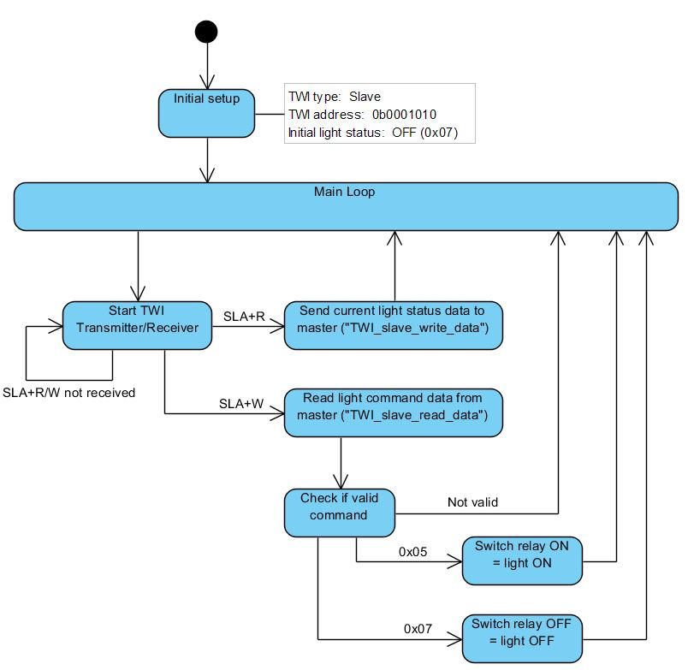
Firmware; Binærmodul
«LDFBIN1_SLAVE» hovedkode

Slide 27
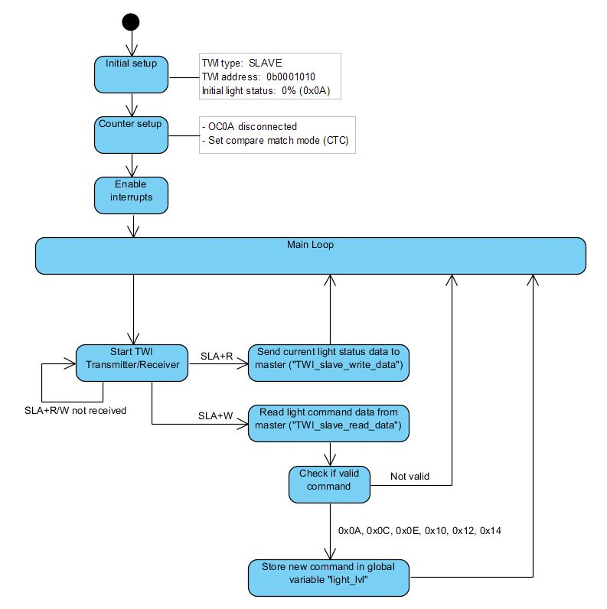
Firmware; Dimmermodul
«LDFDIM1_SLAVE» hovedkode

Slide 28
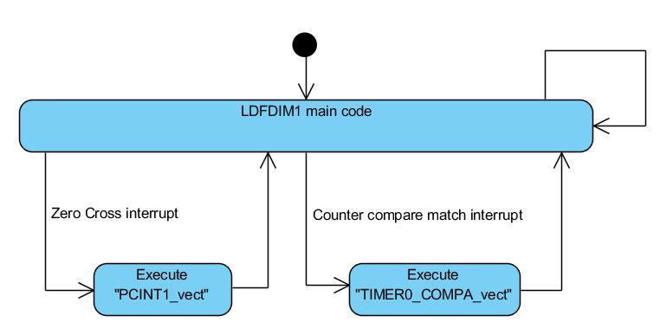
Firmware; Dimmermodul
Relasjon mellom «LDFDIM1_SLAVE» hovedkode og avbruddsrutinene «PCINT1_vect» og «TIMER0_COMPA_vect»

Slide 29
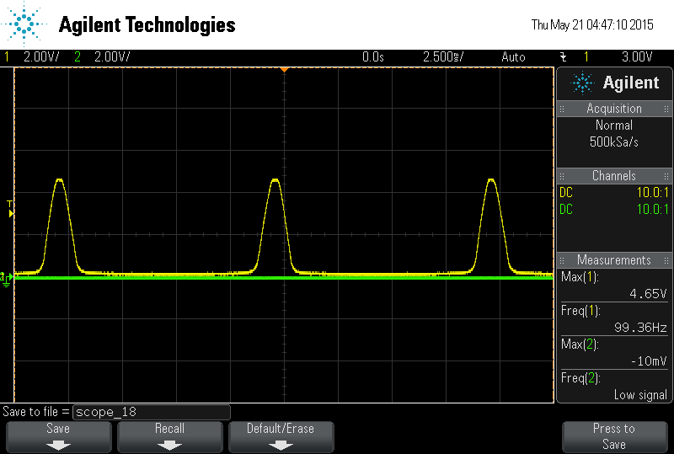
Firmware; Dimmermodul
Måling av reell Zero Cross

Slide 30
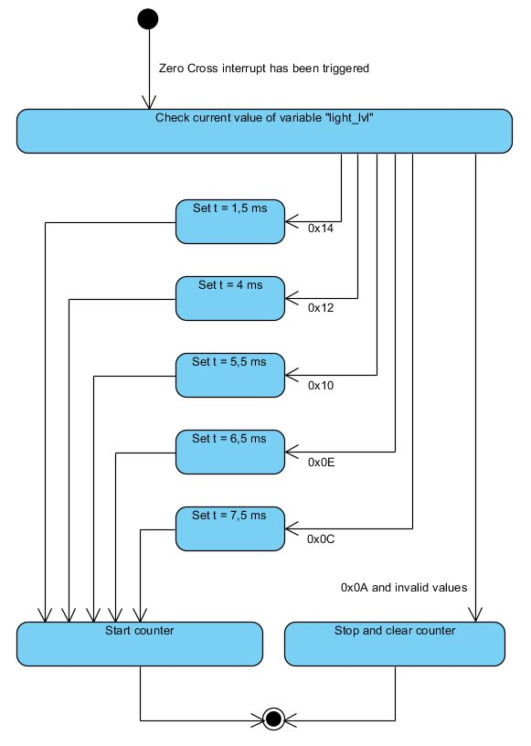
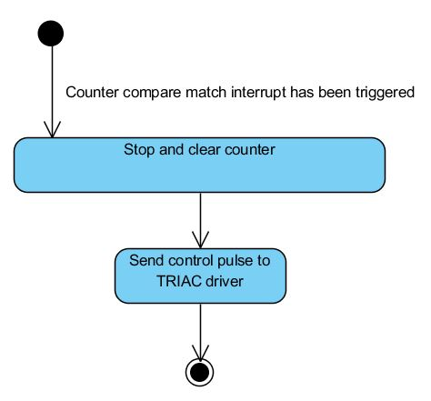
Firmware; Dimmermodul
Avbruddsrutinene «PCINT1_vect» og «TIMER0_COMPA_vect»

Slide 31
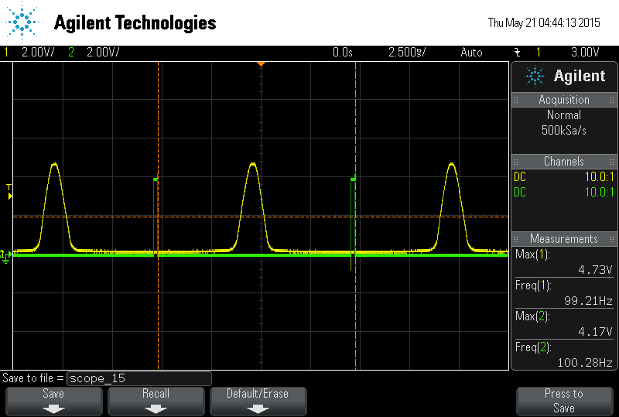
Firmware; Dimmermodul
Eksempel: «light_lvl» = 0x10

Slide 32
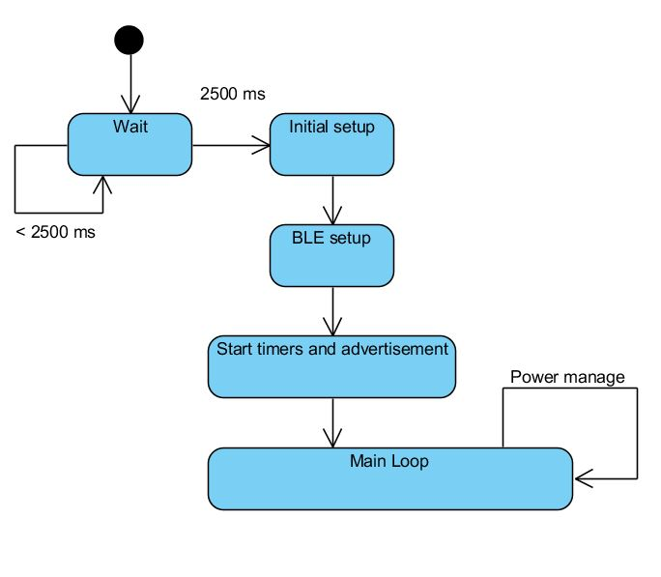
Firmware; Bluetooth Smart
«LDF1A» hovedkode
Parameter | Verdi
TWI config | Master
Radio Tx | 0 dBm
Advertising timer | 60 ms
«test_timer» | 1 s
Parameteroppsett for LDF1A

Slide 33
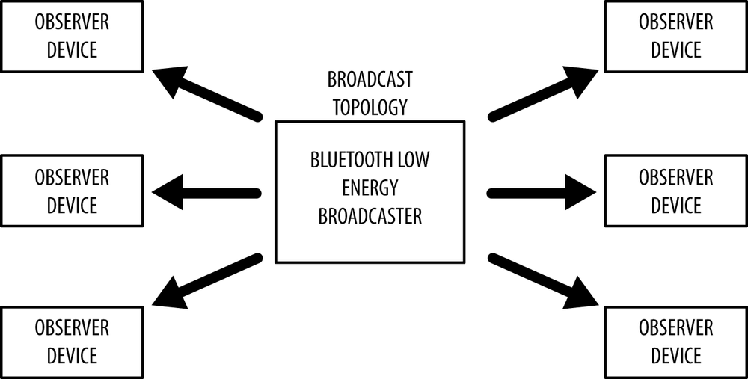
Firmware; Bluetooth Smart
Broadcasting mode

Slide 34
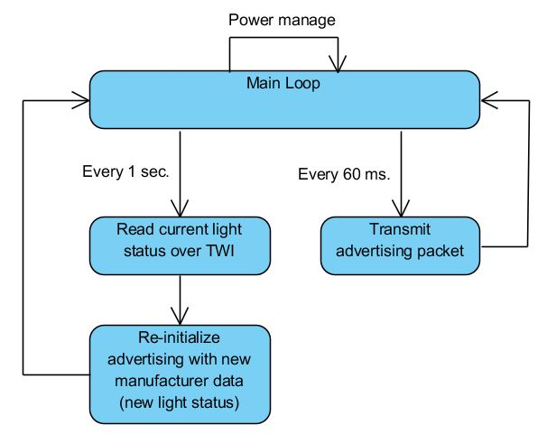
Firmware; Bluetooth Smart
Broadcasting mode
Advertising data | Størrelse | Verdi
Advertising Flags | 1 Byte | 0x06
Appearance | 1 Byte | 0x00
Short Name | 7 Bytes | Varierer
Comp.Identifyer | 1 Byte | 0x59
Manufacturer data | 1 Byte | Siste lysstatus
Manuf. Data Size | 1 Byte | 0x01
Scan Response | Størrelse | Verdi
UUID Service List | 16 Bytes | xxxx0001-xx..
UUID List Size | 1 Byte | 0x01
Pakkestruktur for advertising data og scan response

Slide 35
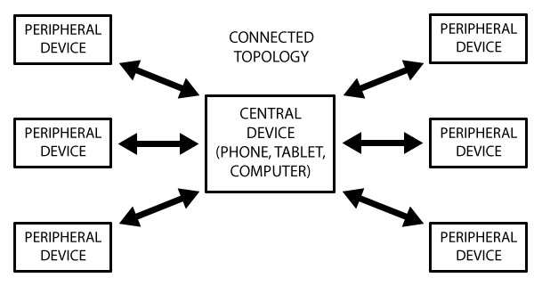
Firmware; Bluetooth Smart
Connected mode

Slide 36
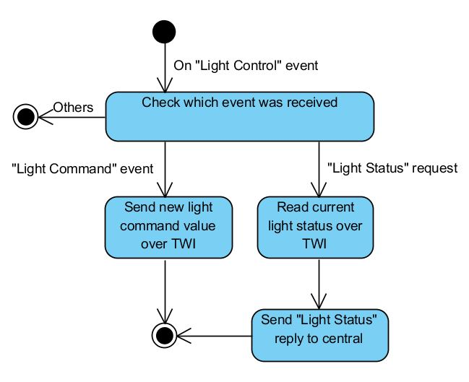
Firmware; Bluetooth Smart
Connected mode
Service : «Light Control»
UUID : 2f160001-e5dc-11e4-9cf7-0002a5d5c51b
Characteristic : «Light Command»
Type : Write-only
UUID : 2f160002-e5dc-11e4-9cf7-0002a5d5c51b
Characteristic : «Light Status»
Type: Read-only
UUID : 2f160003-e5dc-11e4-9cf7-0002a5d5c51b
Datastruktur

Slide 37
MOBILAPPLIKASJON

Slide 38
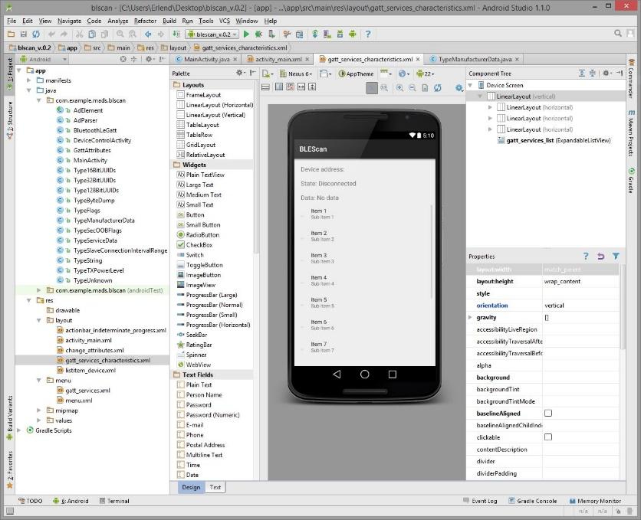
Generelt om utviklingen
Utviklingsverktøy : Android Studio
Programmeringsspråk : Java, C/C++
Android v.4.3 og nyere

Slide 39
Oppstartsrutiner
Sjekker om enheten støtter Bluetooth Smart
Sjekker om Bluetooth er aktivert

Slide 40
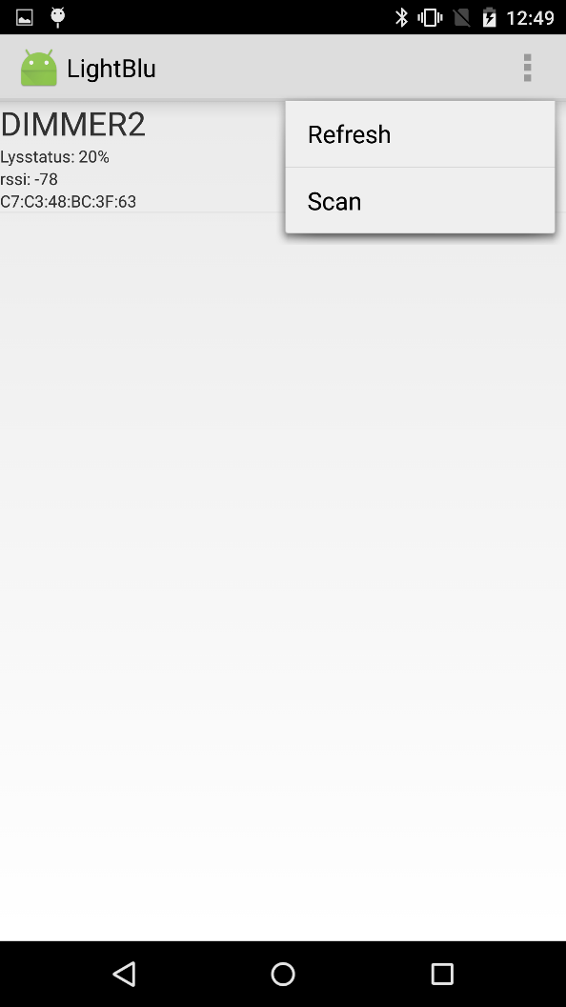
Peripheral Scan
Liste med kompatible Bluetooth Smart enheter
Navn, nåværende lysstatus, RSSI og MAC-adresse
Verktøymeny; Scan/Stop og Refresh

Slide 41
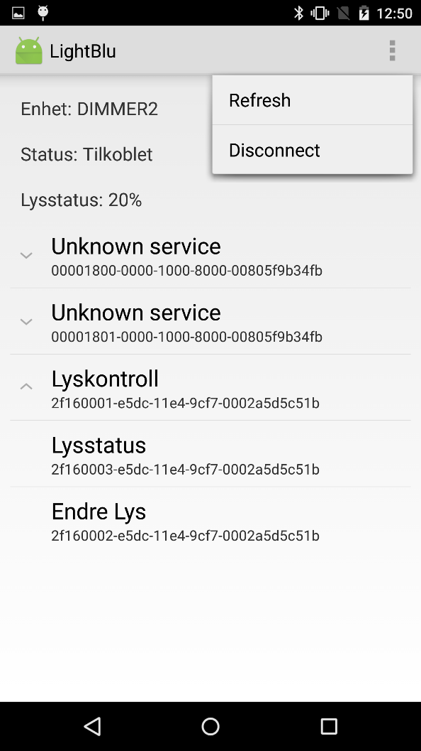
Tilkoblet peripheral
Navn, tilkoblingsstatus og siste lysstatus.
Serviceliste med tilhørende Characteristics
Verktøymeny; Connect/Disconnect og Refresh

Slide 42
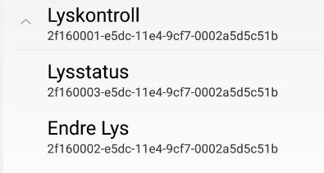
Lese og skrive til peripheral
Dobbelrolle; liste og knapp
«Lysstatus» korresponderer til Characteristic «Light Status» på Kontrollmodul
«Endre Lys» korresponderer til Characteristic «Light Command» på Kontrollmodul

Slide 43
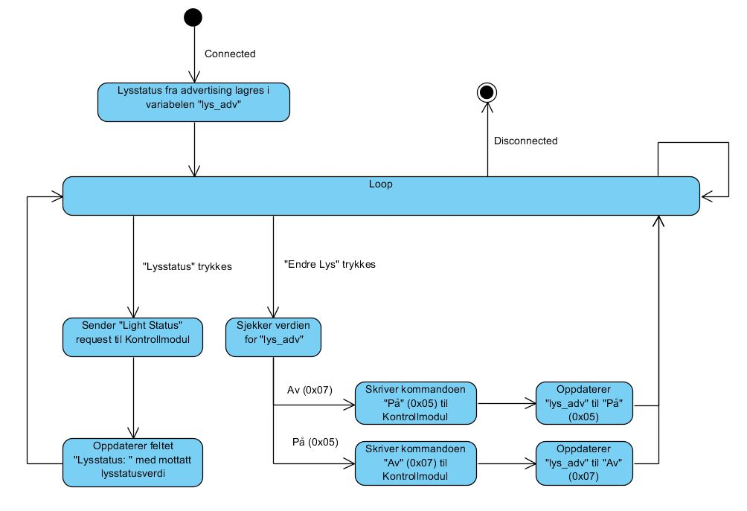
Fjernstyring; Binærmodul

Slide 44
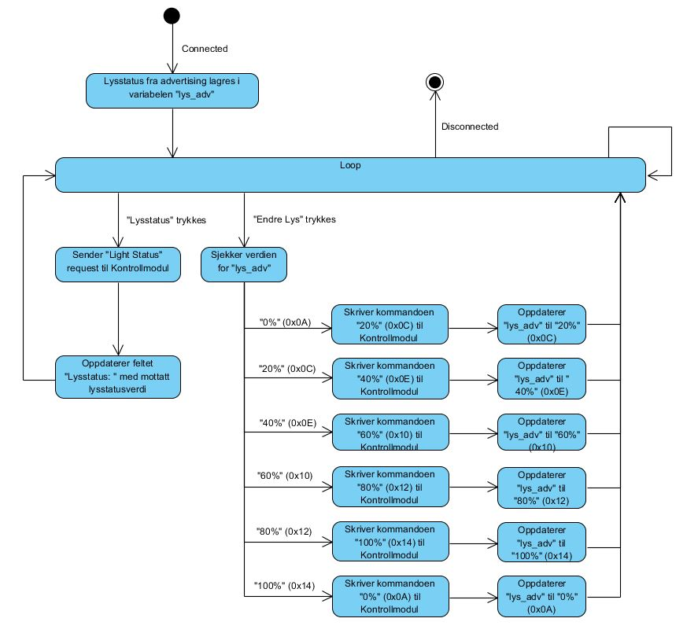
Fjernstyring; Dimmermodul

Slide 45
Eksempel; Broadcast mode
Kontrollmodul
Binærmodul
TWI SLA+R
Advertising-pakker
Lysstatus

Slide 46
Eksempel; Connected mode
«Light Command»
TWI SLA+W
Kommando
APP
Kontrollmodul
Binærmodul
TWI SLA+R
«Light Status» request
Lysstatus
«Light Status» reply

Slide 47
DEMONSTRASJON

Slide 48
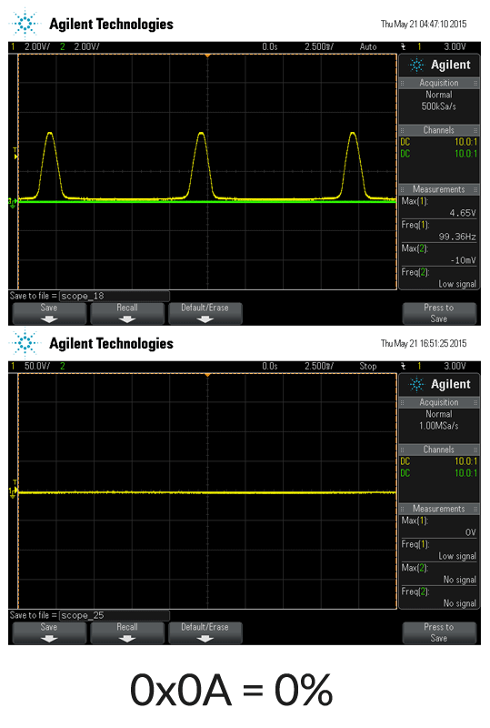

Slide 49
Lyskommandoer og status
Lyskommando | Lysnivå
0x05 | PÅ
0x07 | AV
Lyskommando | Lysnivå
0x0A | 0 %
0x0C | 20 %
0x0E | 40 %
0x10 | 60 %
0x12 | 80 %
0x14 | 100 %
Kommandoer for Binærmodul
Kommandoer for Dimmermodul

Slide 50
PROSESSEN

Slide 51
Utfordringer
Gruppereduksjon i startfasen
Prøvekaniner i faget TELE3011 Ingeniørfaglig Systemtenkning
To separate mobilapplikasjoner
Vi la opp til et parallelt arbeidsløp, men flere elementer har vist seg å være avhengige av hverandre.

Slide 52
Akkumulert tidsforbruk

Slide 53
Konklusjon
Vi ser tydelige forbedringspotensialer i systemet, mener likevel at vi har besvart problemstillingen på en god måte.
Utvikling av firmware har gått veldig bra, og vi føler vi sitter igjen med mye nyttig kunnskap som kan bygges videre på.
Mobilapplikasjonen vår er også funksjonell, og selv om vi ikke kom helt i mål med denne, tenker vi at det var verdt innsatsen. Apputvikling for Android er utvilsomt et spennende tema med mye potensiale.
«Binærpluggen» og «Dimmerpluggen» fungerer som tiltenkt, og demonstrerer med dette en praktisk anvendelse av Bluetooth Smart.
Vi konkluderer derfor med at alle relevante mål er oppnådd og at utførelsen av dette prosjektet har vært vellykket.

